Slide 1

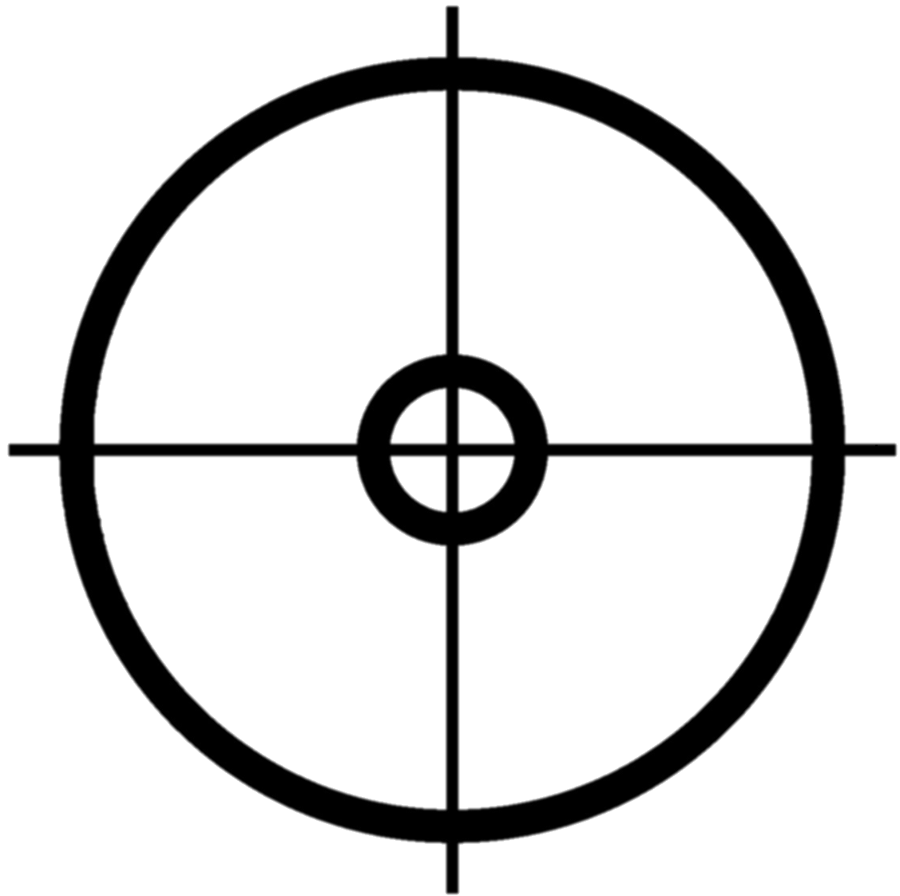





최종 이미지

Slide 2











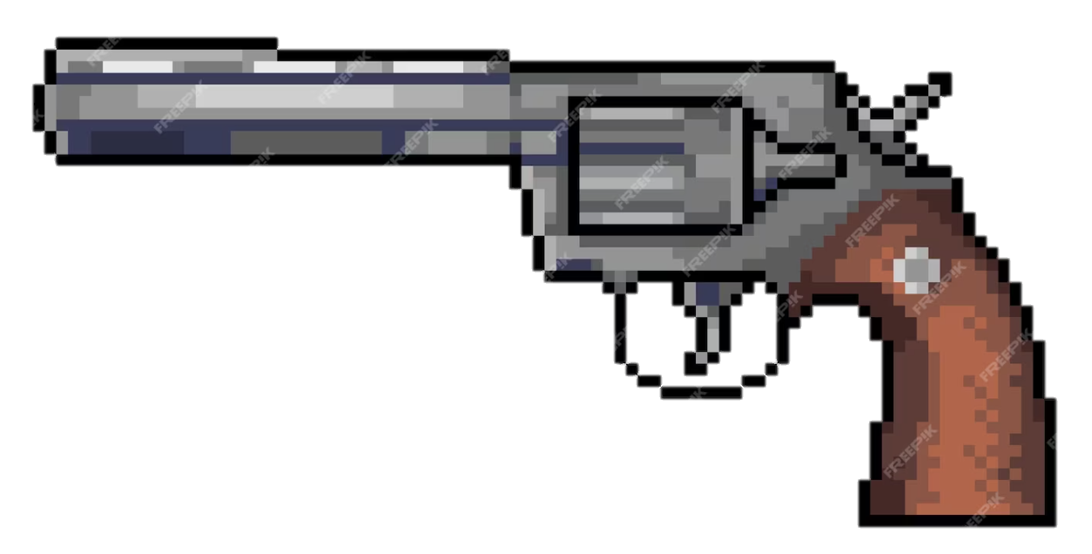





Slide 3













Slide 4



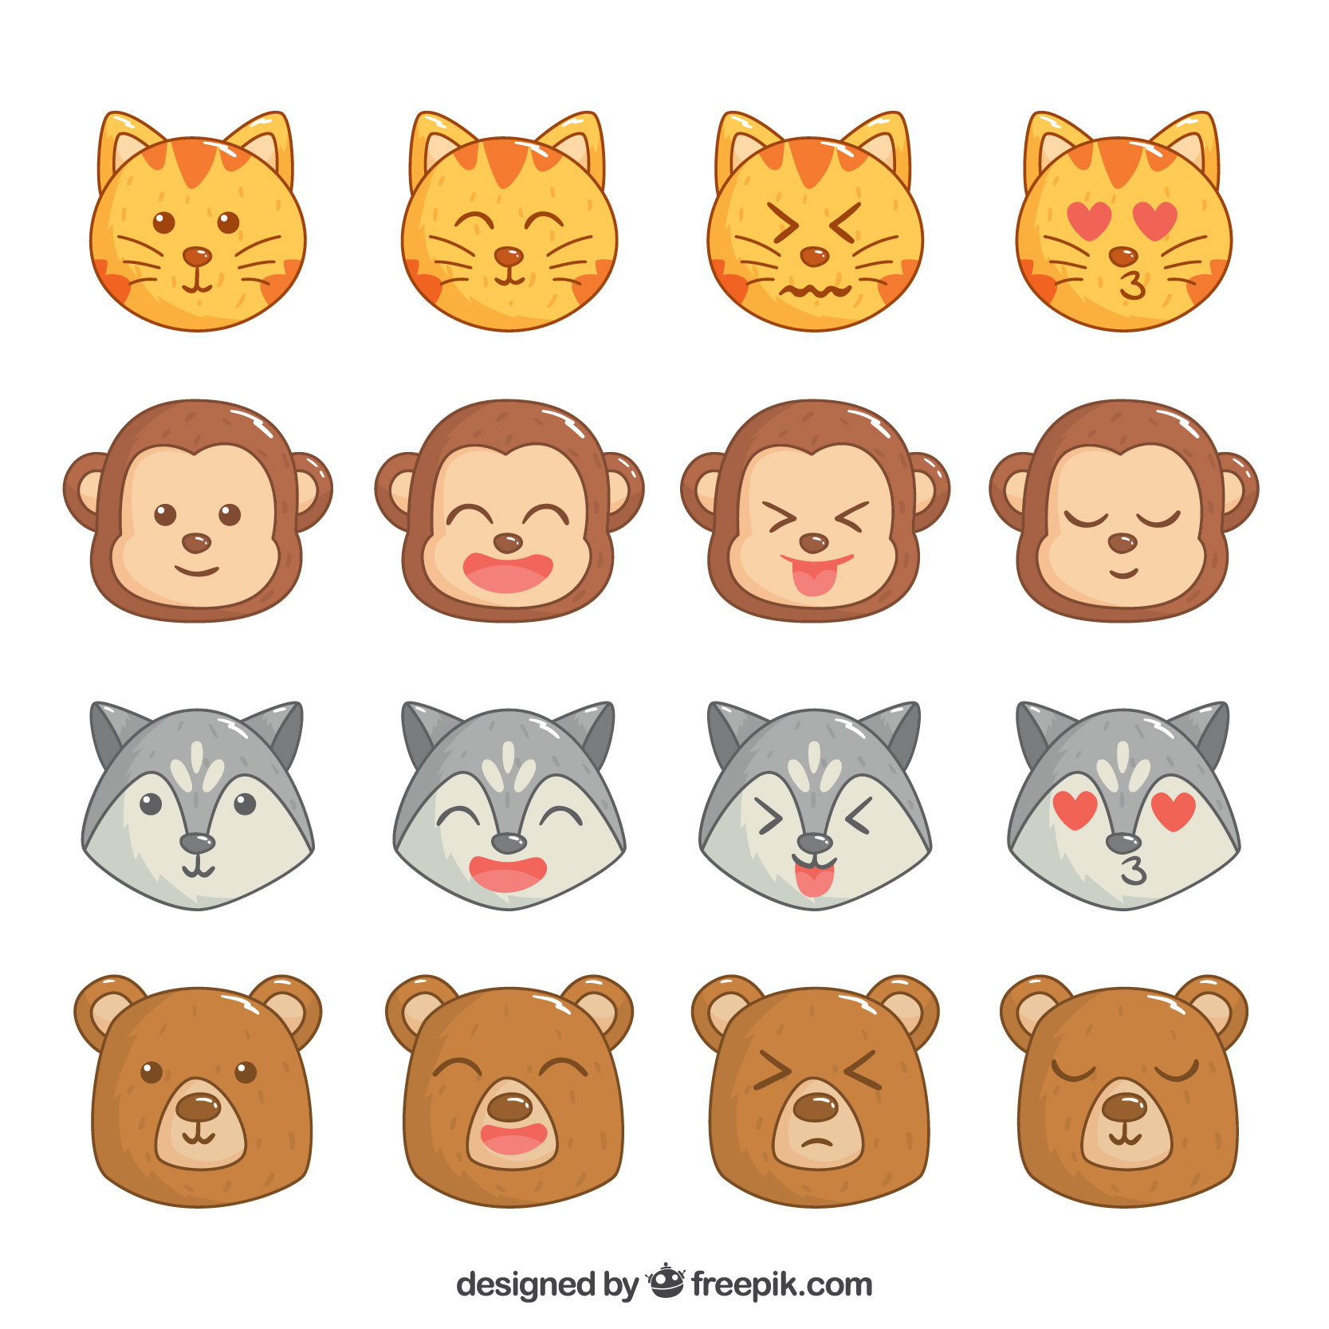

E X I T
R A N K

Slide 5






